Slide 1
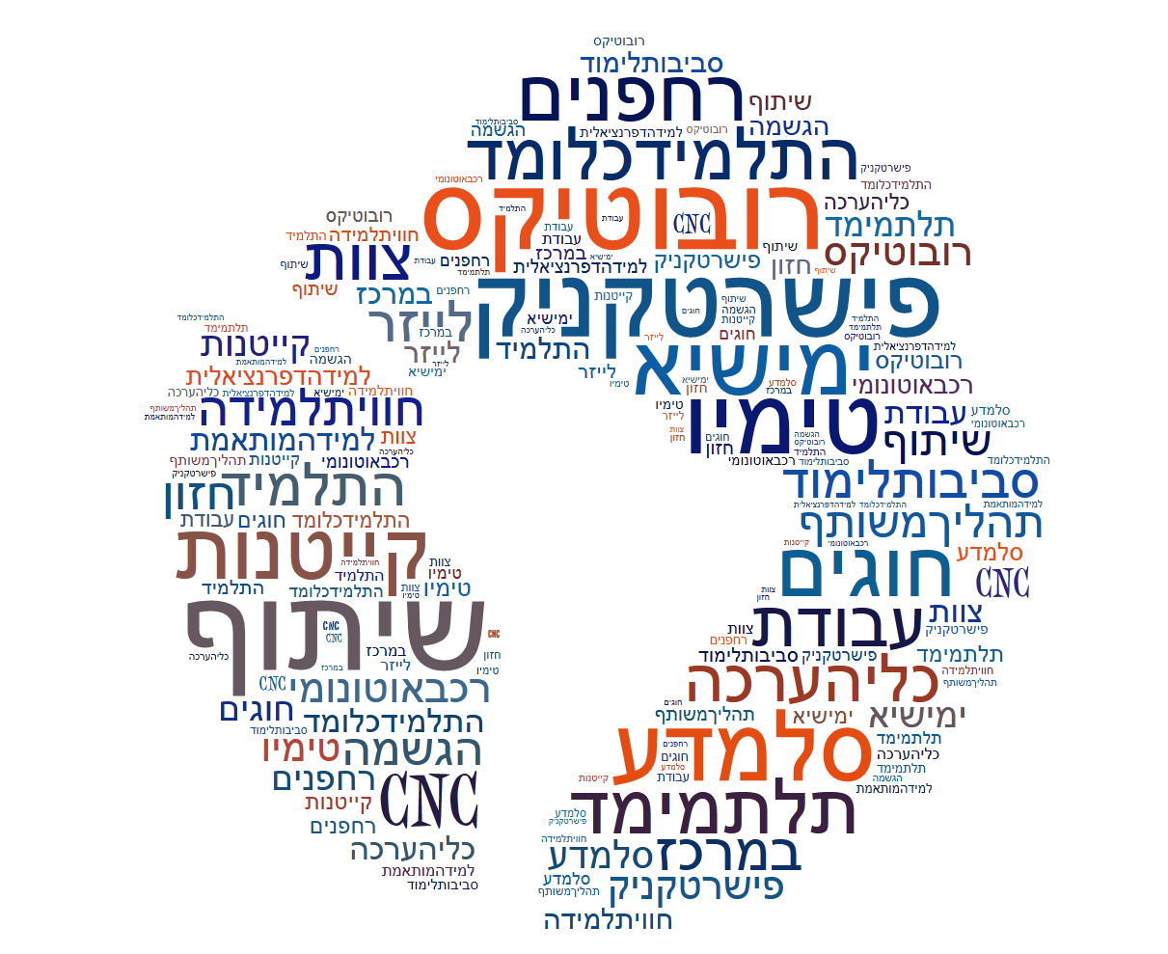
קורס מיקרוביט
מצגת שלב 1 הכירות והפעלה
A-LMS

Slide 2
כמה קורסים כבר למדת עם חברת רובטיקס?
A-LMS
א. אף פעם זה הראשון ב. למדתי בעבר קורס אחד או שתיים
ג. זהו הקורס הרביעי שלי או יותר

Slide 3
האם עבדת בעבר עם מיקרוביט?
A-LMS
א. מעולם לא ב. ממש טיפונת בצורה בסיסית
ג. בטח אני כבר אלוף

Slide 4
הקמה של רובוטיקס
2003
A-LMS
התוכנית מתרחבת ל10 ערים חדשות
2006
הנהלה חדשה:
נגה תבור
שילוב 6 תחומי דעת חדשים
2017
2009
A-LMS
מערכת ניהול למידה אקטיבית
2019

Slide 5
יתרונות מערכת ניהול הלמידה האקטבית שלנו
סידור של הקורסים לפי נושאים, רמות קושי, ומנחים.
A-LMS
ריבוי סוגי משתמשים: מערכת שונה עבור מורים, תלמידים, הורים, מנהלים וכו'
הלמידה מותאמת לקצבים שונים, תוך כדי חיזוק התכונות החיוביות.
אפשרות ללמידה
במגוון גדול של תחומים ומפגש עם מומחים.
מערכת ניהול למידה אקטיבית
מעקב אחרי איכות ההוראה והלמידה
A-LMS

Slide 6
בוא נראה כמה אתם מרוכזים
באיזו שנה הוקמה רובוטיקס?
A-LMS
א. 2003 ב. 2005
ג. 2009

Slide 7
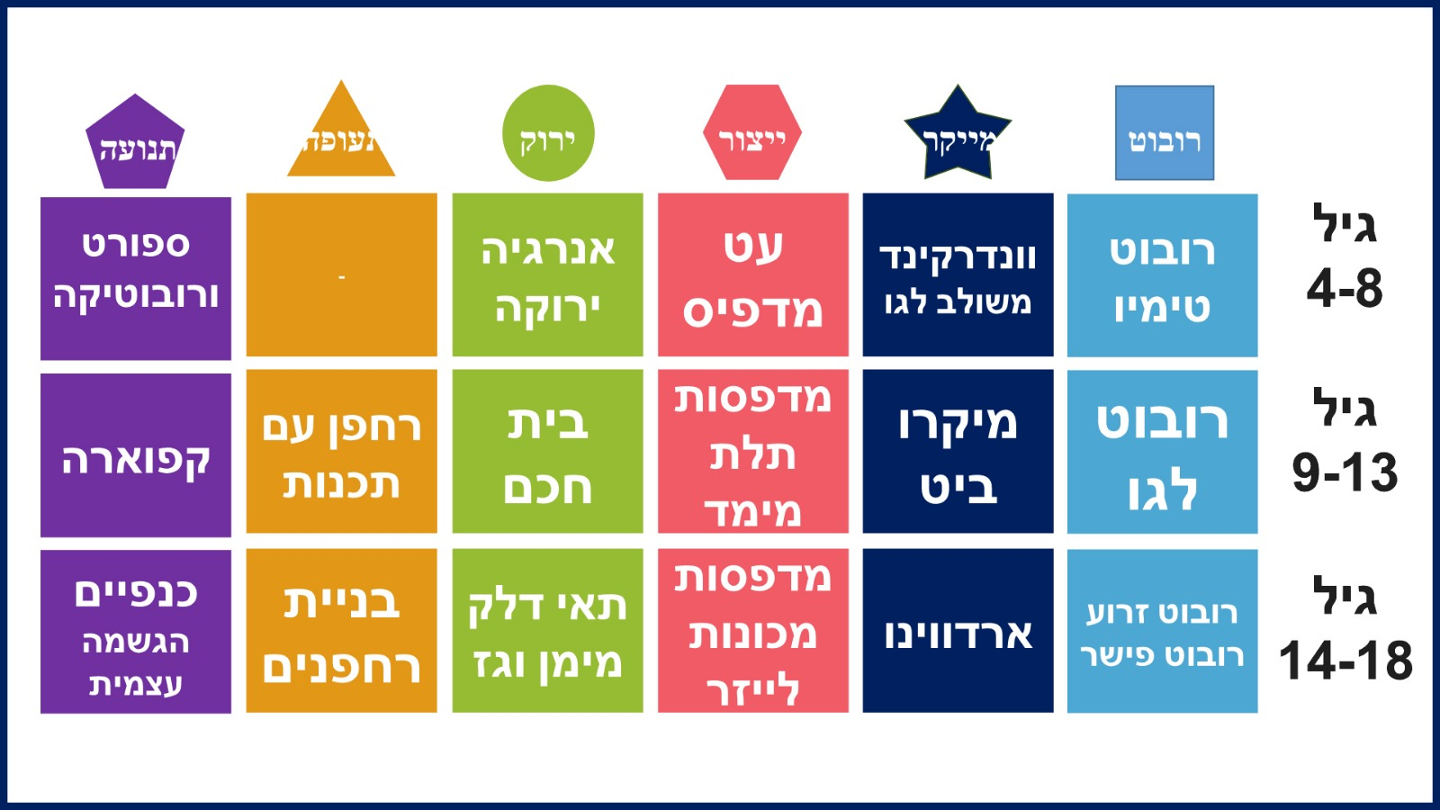
מגוון הקורסים הקיימים ברובוטיקס כיום
A-LMS

Slide 8
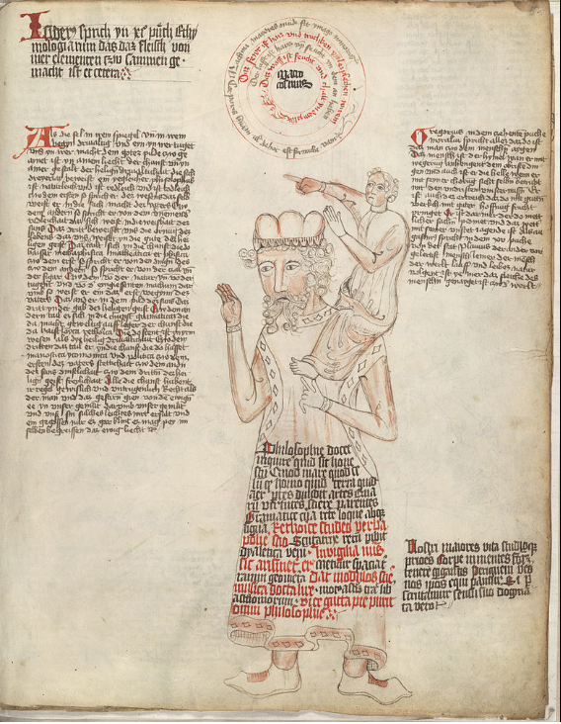
כננסים העומדים על כתפי ענקים nanos gigantum humeris insidentes (ברנרד משרטר)
A-LMS
היתרון שלנו הוא בבחירת הציוד הטוב ביותר, אנו היום נכיר את סביבת הפיתוח המובילה באנגליה, כרטיס המיקרו:ביט
הכרטיס המוביל בעולם, סביבת פיתוח מלאה בעלות של 25 דולר כולל מפעילים וחיישנים הניתנים לתכנות

Slide 9
A-LMS
בתחום המייקרים קיימים ברובוטיקס מספר קורסים המבוססים על מיומנויות שונות, ומיקרובקרים שונים.
מדוע צריכים מיקרובקר בתחום המייקרים?
מדוע יש סוגים שונים של מיקרובקרים?
מה הסוג של המיקרובקר שמתאים לכם ?
על כל השאלות הללו נענה בקורס הקרוב

Slide 10
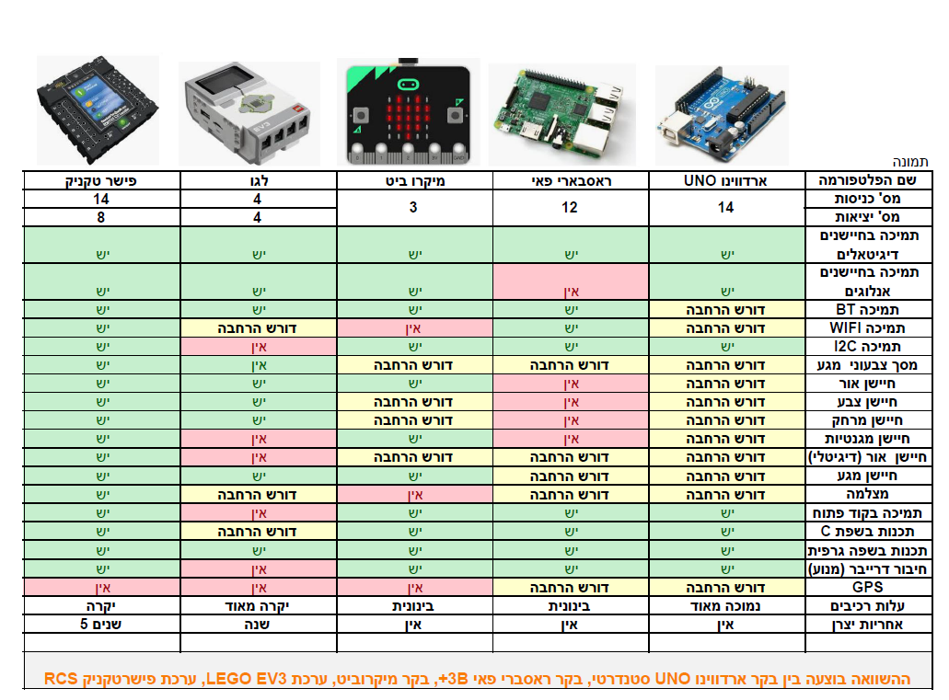
השוואה בין מיקרובקרים
A-LMS

Slide 11
מה היתרון של מיקרוביט על פני הפלטפורמות האחרות?
A-LMS
א. הכי זול ב. הכי קל להתחלה
ג. הכי משוכלל

Slide 12
תהליך הלימוד בקורס מיקרו:ביט
A-LMS
שילוב סביבות למידה עם חיישנים חיצוניים, מנועים והפעלה של פרויקטים
D
OPTION
התנסות קבוצתית, מטלות משלבות תקשורת אלחוטית
C
OPTION
רשימת משימות יחידות הכירות עם סביבת החיישנים והפעלה
B
OPTION
הכירות עם המיקרוביט הכירות עם סביבות פיתוח נוספות.
A
OPTION

Slide 13
שיטת הלימוד: מדריך אתגר
A-LMS
שימו לב תמיד בכל פרק המשימה הראשונה היא עם מדריך מלא, פשוט לראות את המדריך ולעשות, לאחר מכן צריך לחשוב כיצד לבצע את התכנות הנכון ביותר.
הכלל החשוב ביותר: חייבים להראות כל משימה למדריך ולקבל אישור

Slide 14
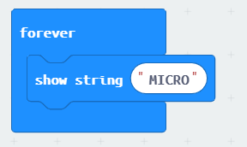
תהליך הלימוד בקורס מיקרו:ביט
A-LMS
אתגר 1.1 "הצגת שמות חברי צוות"
על חברי הקבוצה להציג את השם MICRO על צג הכרטיס, להציג אותו למנחה, ולאחר מכן להציג את כל שמות חברי הקבוצה.
קישור לדוגמא פתרון

Slide 15
תהליך הלימוד בקורס מיקרו:ביט
A-LMS
אתגר 1.2 " אתגר לב פועם במהירות ובאיטיות "
על חברי הקבוצה להציג את צורת הלב הקטן ולאחר מכן את הלב הגדול, בהבהוב.
בלחיצת כפתור קצב הבהוב משתנה.
הפעם אין פתרון לדוגמא, אתם צריכים לנסות לפתור זאת בעצמכם.
אם ממש אבל ממש קשה לכם, לאחר 5 דקות כנסו לקישור הבא

Slide 16
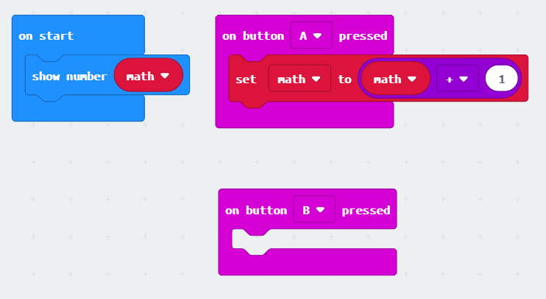
תהליך הלימוד בקורס מיקרו:ביט
A-LMS
אתגר 1.3 "מונה נקודות משחק"
צריך לתכנת את הכרטיס שעל הצג יוצג המספר 0, לחיצה על לחצן A תעלה את הניקוד ב1 ולחיצה על לחצן B תוריד את הניקוד ב1
קישור לדוגמא פתרון

Slide 17
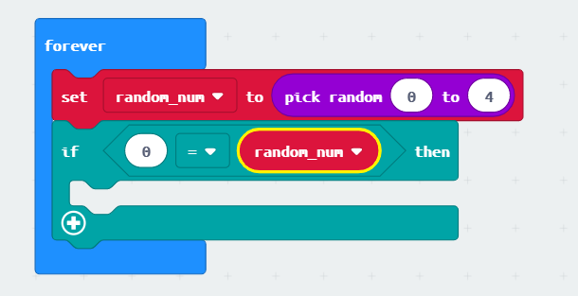
תהליך הלימוד בקורס מיקרו:ביט
A-LMS
אתגר 1.4 "תפוח אדמה לוהט"
זהו למעשה משחק מסירות טכנולוגי, על חברי הקבוצה להציג על גבי הכרטיס כל פעם שם אחר, וצריך למסור את הכרטיס למי שהשם שלו מוצג על הצג.
רמז: צריך להשתמש בפונקציה
של "מספר אקראי" Random
קישור לדוגמא פתרון
אם ממש ממש קשה אתם יכולים להסתכל גם פה

Slide 18
עבודת
צוות
A-LMS
לימודי מדעים
יצירה של פרויקטים
מיומנויות נרכשות
בתהליך הלמידה
שילוב פעילות גופנית
הסקת מסקנות

Slide 19
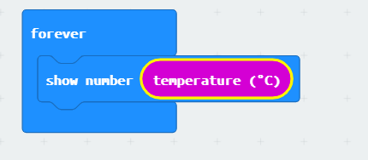
תהליך הלימוד בקורס מיקרו:ביט
A-LMS
אתגר 1.5 " לעלות את הטפרטורה ב2 מעלות "
על חברי הקבוצה להציג על גבי הכרטיס את הטמפרטורה שהכרטיס מרגיש, ולאחר מכן בעדינות לגרום לעליה של 2 מעלות.
טיפ: קראו באינטרנט היכן החיישן טמפרטורה בכרטיס נמצא.
קישור לדוגמא פתרון

Slide 20
תהליך הלימוד בקורס מיקרו:ביט
A-LMS
אתגר 1.6 "מירוץ שליחים"
על חברי הקבוצה לתכנת את הכרטיס כך שיציג מספר כל פעם שרצים לקיר ונוגעים בחיישן.
המטרה להשלים ריצה לקיר וחזרה של כל חברי הקבוצה בזמן הקצר ביותר
לא צריך רמזים, שימו לב המשימה הזאת פשוטה

Slide 21
תעבדו ביחד, שתפו אחד את השני
A-LMS
אם משימה לוקחת יותר מדי זמן בקשו עזרה.
כיצד להפוך את הצוות
שלכם לצוות נמצח
חקרו, שימו לב לפרטים קטנים המטרה היא להבין איפה טעיתם
נסו לקחת את העבודה הביתה, להמשיך מעבר לשעת הקורס.

Slide 22
תהליך הלימוד בקורס מיקרו:ביט
A-LMS
אתגר 1.7 "מצפן תפילה"
על חברי הקבוצה להציג על גבי הכרטיס "מחט וירטואלית" שתמיד פונה לכיוון צפון, ככה אפשר לדעת לאיזה כיוון צריך להתפלל.
משימת מחקר: גלו לאיזה כיוון מתפללים בדת היהודית, ולאיזה כיוון מתפללים בדת האיסלמית.
רמז: ניתן למצוא את הפתרון באינטרנט, חפשו וזה יקל עליכם

Slide 23
תהליך הלימוד בקורס מיקרו:ביט
A-LMS
אתגר 1.8 "קסם החלפת הכפתורים"
על חברי הקבוצה לבצע "קסם" במצב אחד לחיצה על כפתור A תציג A על הצד, ובמצב שני לחיצה על כפתור A תציג B על הצג.
טיפ: אפשר להשתמש במגנט, או באביזר אחר שניתן ליצור שני מצבים איתו.
קישור לדוגמא פתרון

Slide 24
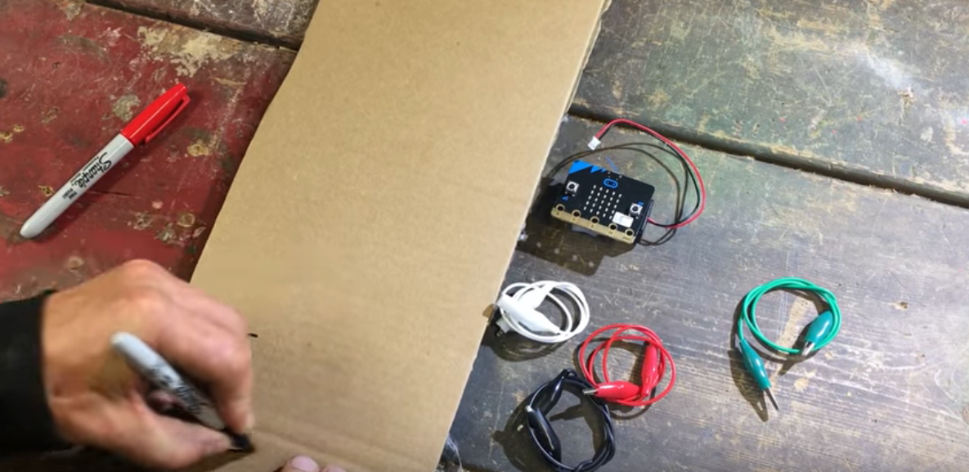
תהליך הלימוד בקורס מיקרו:ביט
A-LMS
אתגר 1.9 "גלאי מצבים"
כל מצב צריך להיות מתואר על גבי לוח קרטון גז/נוזל/מוצק ונגיעה בכל מצב תציג את הטמפרטורה על גבי הצג של הכרטיס.
חומרים: כבל תנינים, קרטון, נייר כסף, כרטיס מיקרוביט, טושים.
טיפ: צפו בסרטון כמה פעמים
שצריך – קישור לסרטון
קישור לדוגמא פתרון

Slide 25
ברכות הצלחתם להשלים את הקורס!!
A-LMS
01
יסודות התכנות
חיישנים ונורות
02
03
פרויקטים PBL
פעילות גופנית
04
05
השלב הבא...

